Slide 1
Modulo 2. strategie per ridurre le emissioni
Autori:
Katarzyna Halicka, Zofia Kołoszko-Chomentowska, Anna Kononiuk, Ewa Rollnik-Sadowska, Julia Siderska, Danuta Szpilko

Slide 2
Contenuti:
Perchè procedere verso uno sviluppo sostenibile.
Energia pulita e trasporti sostenibili: pilastri della strategia Green Deal dell’UE.
Problemi teorici delle fonti energetiche rinnovabili e del trasporto sostenibile.
Buone pratiche per ridurre le emissioni di gas serra.
Presentazione della tecnica dei 6 cappelli per la risoluzione creativa dei problemi.
Presentazione dell'analisi degli scenari per la risoluzione creativa dei problemi.

Slide 3
informazioni generali

Slide 4
Obiettivi del modulo:
Comprendere l’importanza del passaggio a tecnologie a basse emissioni di carbonio.
Comprendere il potenziale delle fonti energetiche rinnovabili e del trasporto sostenibile.
Mostrare esempi di buone pratiche riferite alla riduzione delle emissioni di gas serra.
Sviluppare competenze di pensiero creativo
Metodologie didattiche: lezioni, case study, esercizi pratici, autodidattica con approfondimenti
Durata: 5 ore

Slide 5
Glossario

Slide 6
biomassa (biocombustibili solidi) materiale organico, non fossile, di origine biologica, che può essere utilizzato per la produzione di calore o di elettricità. Comprende: carbone; legno e scarti di legno; liquor nero, bagassa, rifiuti animali e altri materiali e residui vegetali
https://ec.europa.eu/eurostat/web/interactive-publications/energy-2023#
impronta di carbonio: le emissioni totali di gas a effetto serra (GHG) causate direttamente e indirettamente da un individuo, organizzazione, evento o prodotto. Si calcola sommando le emissioni risultanti da ogni fase del ciclo di vita di un prodotto o servizio (produzione materiale, uso e fine vita).
Center for Sustainable Systems, University of Michigan. 2023. "Carbon Footprint Factsheet." Pub. No. CSS09-05.
il cambiamento climatico può essere definito come il cambiamento dei modelli climatici causato principalmente dalle emissioni di gas serra
Fawzy, S., Osman, A.I., Doran, J. et al. Strategies for mitigation of climate change: a review. Environ Chem Lett 18, 2069–2094 (2020). https://doi.org/10.1007/s10311-020-01059-w
energia geotermica l'energia disponibile sotto forma di calore all'interno della crosta terrestre, solitamente sotto forma di acqua calda o vapore.
https://ec.europa.eu/eurostat/web/interactive-publications/energy-2023#

Slide 7
i gas serra comprendono anidride carbonica, metano, ozono, protossido di azoto, clorofluorocarburi e vapore acqueo
https://climate.nasa.gov/faq/19/what-is-the-greenhouse-effect/#:~:text=Greenhouse%20gases%20consist%20of%20carbon,that%20initially%20caused%20the%20warming.
idroelettrico: energia elettrica generata dall'energia potenziale e cinetica dell'acqua negli impianti idroelettrici (non è inclusa l'energia elettrica prodotta negli impianti di pompaggio).
https://ec.europa.eu/eurostat/web/interactive-publications/energy-2023#
l’idrogeno è l’elemento più abbondante disponibile sul nostro pianeta, due terzi del quale sono acqua. Questo elemento può essere utilizzato come combustibile a zero emissioni di carbonio se isolato.
https://www.greenmatch.co.uk/blog/2021/09/advantages-and-disadvantages-of-renewable-energy#types-of-renewable-energy
le strategie di riduzione delle emissioni coprono una serie di approcci volti a ridurre le emissioni di gas serra e gli inquinanti rilasciati nell’atmosfera. Sono implementate in diversi settori, soprattutto per la riduzione al minimo delle emissioni derivanti dalle attività umane. Sono comunemente impiegate in settori quali il miglioramento dei sistemi di trasporto pubblico e il potenziamento delle pratiche di efficienza energetica.
Honegger, M.; Michaelowa, A.; Poralla, M. Net-zero emissions: The role of Carbon Dioxide Removal in the Paris Agreement. Policy Briefing Report. Perspectives Climate Research, Freiburg 2019.

Slide 8
la tecnologia fotovoltaica (PV) è la tecnica più efficiente per convertire l’energia radiante in energia elettrica. Le celle solari sono dispositivi di conversione dell'energia fotoelettrica che sfruttano l'effetto fotoelettrico per convertire la luce solare in elettricità. Le celle solari e i componenti associati costituiscono un sistema fotovoltaico.
Saleh W.H., Jadallah A.A., Shyraiji A.L. (2022): A Review for the Cooling techniques of PV/T Solar Air Collectors. Engineering and Technology Journal, 40(01): 129-136. DOI:10.30684/etj.v40i1.2139
fonti energetiche rinnovabili: fonti energetiche il cui utilizzo non è associato a un deficit a lungo termine, perché le loro risorse si rinnovano in un tempo relativamente breve (materie prime rinnovabili). Tali fonti sono: sole, vento, biomassa, biogas e biocarburanti. L'energia rinnovabile comprende anche il calore ottenuto dal suolo (energia geotermica), dall'aria (energia aerotermica) e dall'acqua (energia idrotermale). L’energia rinnovabile svolge un ruolo vitale per la salvaguardia dell’ambiente
Hamed, T. A., and A. J. J. O. S. D. O. E. Alshare. 2022. Water, and E. Systems, environmental impact of solar and wind energy-a review. Journal of Sustainable Development of Energy, Water and Environment Systems 10 (2):1–23. doi:10.13044/j.sdewes.d9.0387.

Slide 9
l’energia solare raggiunge la Terra sotto forma di radiazione solare. Attualmente si ritiene che il sole abbia il maggiore potenziale di combustibile ed energia. Può essere sfruttato tramite la conversione fotovoltaica, fototermica o fotochimica. I vantaggi dell'energia solare includono: la natura illimitata delle sue risorse e la sua universalità, grazie alla quale viene utilizzata quasi ovunque sulla Terra. L’energia solare è già la fonte di elettricità meno costosa accessibile in molte nazioni del mondo.
Shiradkar, N., R. Arya, A. Chaubal, K. Deshmukh, P. Ghosh, A. Kottantharayil, S. Kumar, and J. Vasi. 2022. Recent developments in solar manufacturing in India. Solar Compass 1:100009. doi:10.1016/j.solcom.2022.100009.
agricoltura sostenibile significa coltivare in modo tale da proteggere l’ambiente, aiutare ed espandere le risorse naturali e sfruttare al meglio le risorse non rinnovabili.
https://www.nal.usda.gov/farms-and-agricultural-production-systems/sustainable-agriculture
trasporto sostenibile si riferisce a modalità di trasporto a basse o zero emissioni, efficienti dal punto di vista energetico e convenienti, compresi i veicoli elettrici e a carburante alternativo, nonché i carburanti domestici.
https://www.energy.gov/eere/sustainable-transportation-and-fuels
l’energia delle maree o energia oceanica è l’energia idroelettrica che possiamo ottenere dalle maree. Questa energia è talvolta inclusa nella categoria dell'energia idroelettrica.
https://www.greenmatch.co.uk/blog/2021/09/advantages-and-disadvantages-of-renewable-energy#types-of-renewable-energy
energia eolica: l'energia cinetica del vento convertita in energia elettrica nelle turbine eoliche.
https://ec.europa.eu/eurostat/web/interactive-publications/energy-2023#

Slide 10
MATERIALI DIDATTICI

Slide 11
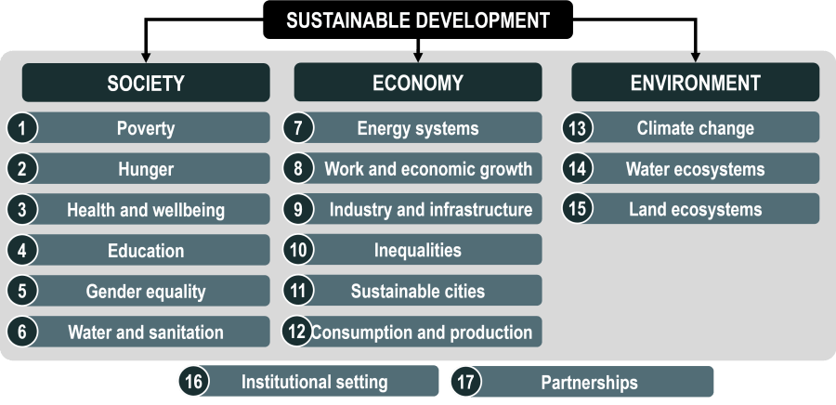
Lo sviluppo sostenibile soddisfa i bisogni del presente senza compromettere la capacità delle generazioni future di soddisfare i propri bisogni. Crea un equilibrio ottimale tra le dimensioni economica, ambientale e sociale della sostenibilità e mostra la necessità di integrare questi aspetti nello sviluppo e nelle politiche. La sostenibilità ambientale preserva le risorse naturali, minimizza gli inquinanti e riduce gli impatti sugli ecosistemi come il cambiamento climatico. La sostenibilità sociale valuta l’aspetto legato alla salute e alla sicurezza, all’accesso e alla distribuzione dei benefici e dei costi tra i gruppi della comunità, mentre la sostenibilità economica si concentra sulla crescita economica, sul rapporto costo-efficacia e sulla sostenibilità finanziaria.
Heidari I., Eshlaghy A.T., Hoseini S.M.S., Sustainable transportation: Definitions, dimensions, and indicators – Case study of importance-performance analysis for the city of Tehran, Heliyon, 9(2023), https://doi.org/10.1016/j.heliyon.2023.e20457
1) UN, Transforming Our World: The 2030 Agenda for Sustainable Development (UN, New York, 2015); http://bit.ly/TransformAgendaSDG-pdf 2) https://transportgeography.org/contents/chapter4/transportation-sustainability-decarbonization/three-e-development/

Slide 12
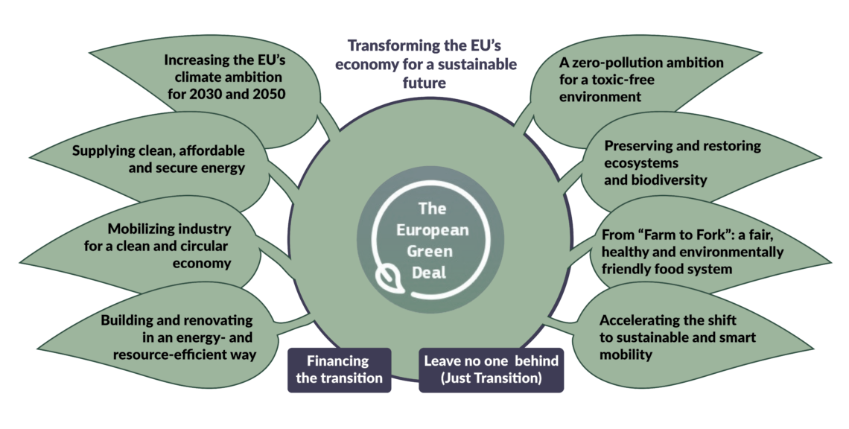
1) Communication from The Commission to The European Parliament, The European Council, The Council, The European Economic and Social Committee and The Committee of the regions. The European Green Deal. COM (2019) 640 Final, 11.12.2019.
2) Website of the Geopolitical Intelligence Services AG, https://www.gisreportsonline.com/r/european-green-deal/

Slide 13
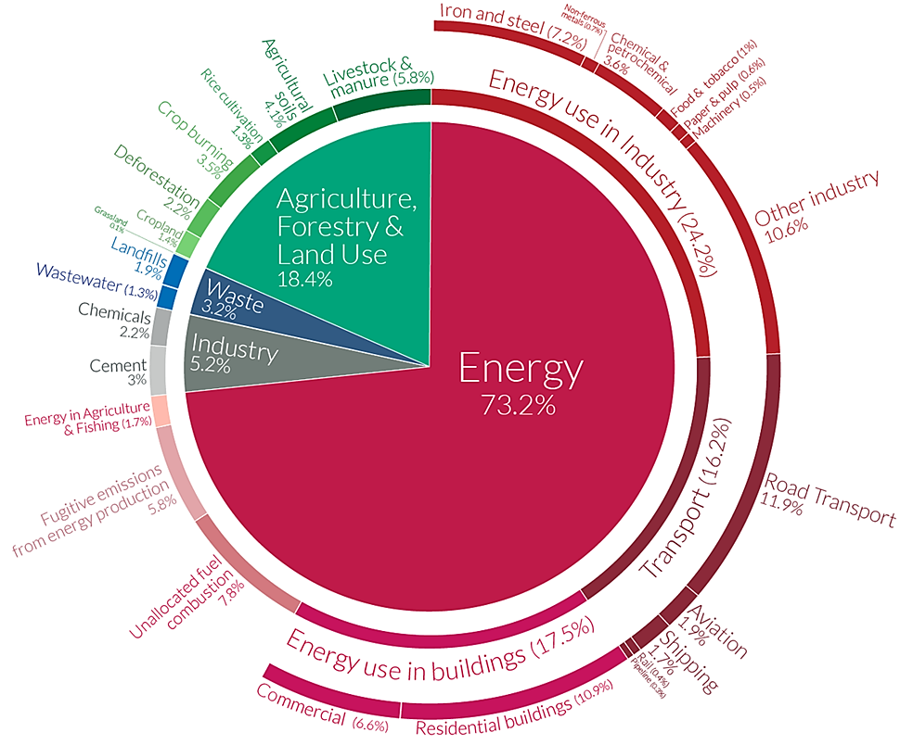
Emissioni globali di gas serra per settore
Settore | % emissione globale di GHG
Energia | 73,2%
Agricultura, silvicultura & uso del suolo | 18,4%
Processi industriali | 5,2%
Rifiuti | 3,2%
Sottosettore (Energia) | % emissioni GHG | dettaglio
Transporti | 16.2% | • su strada 11,9% • aereo 1,9% • ferroviario 0,4% • condutture 0,3% • navale 1,7%
https://www.visualcapitalist.com/a-global-breakdown-of-greenhouse-gas-emissions-by-sector/

Slide 14
Obiettivi strategici
Raggiungere la neutralità climatica entro il 2050 (è necessaria una riduzione del 90% delle emissioni dei trasporti entro il 2050 poiché i trasporti rappresentano un quarto delle emissioni di gas serra dell'UE).
Per raggiungere gli obiettivi climatici nel 2030 e nel 2050 è fondamentale la decarbonizzazione del sistema energetico.
La produzione e l'uso di energia nei settori economici rappresentano oltre il 75% delle emissioni di gas serra dell'UE.
È necessario sviluppare un settore energetico basato su fonti rinnovabili, integrato dalla rapida eliminazione graduale del carbone e dalla decarbonizzazione del gas.
Le nuove tecnologie, le soluzioni sostenibili e l’innovazione dirompente sono fondamentali per raggiungere gli obiettivi del Green Deal europeo
www.unsplash.com
Source: 1) Communication from The Commission to The European Parliament, The European Council, The Council, The European Economic and Social Committee and The Committee of the regions. The European Green Deal. COM (2019) 640 Final, 11.12.2019.
2) Communication from The Commission to The European Parliament, The Council, The European Economic and Social Committee and The Committee of the regions. Sustainable and Smart Mobility Strategy – Putting European transport on truck fot the future. COM (2020) 789 Final, 9.12.2020.

Slide 15
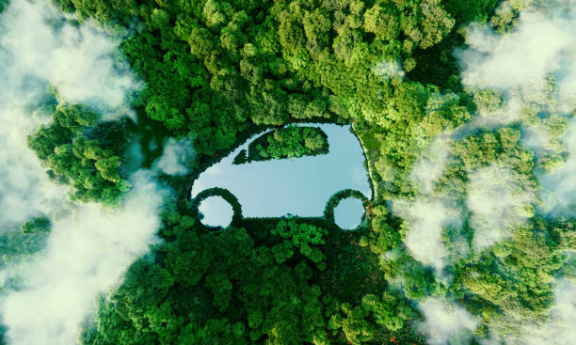
Le strategie a basse emissioni comprendono una vasta gamma di approcci e iniziative appositamente realizzati per mitigare il rilascio di gas serra e altri inquinanti nell’atmosfera. Queste misure strategiche sono comunemente implementate in vari settori e supportano la riduzione delle emissioni legate alle attività umane. In particolare, due ambiti chiave in cui le strategie a basse emissioni sono ampiamente utilizzate sono il miglioramento dei sistemi di trasporto pubblico e l’ottimizzazione delle pratiche di efficienza energetica.
Honegger, M.; Michaelowa, A.; Poralla, M. Net-zero emissions: The role of Carbon Dioxide Removal in the Paris Agreement. Policy Briefing Report. Perspectives Climate Research, Freiburg 2019.
Focus su:
>> Crescita a basse emissioni di carbonio
Evitare gli impatti ecologicamente sensibili dei trasporti garantendo minori emissioni da processi diretti e indiretti.
Ridurre il fattore di emissione medio per tonnellata/km
>> Crescita resiliente ai cambiamenti climatici
Costruire un sistema di trasporto immune agli effetti del cambiamento climatico: infrastrutture di trasporto a prova di clima
>> Accesso e mobilità
www.pixabay.com
https://www.slideshare.net/aishwarykgupta/sustainable-transportation-71408026

Slide 16
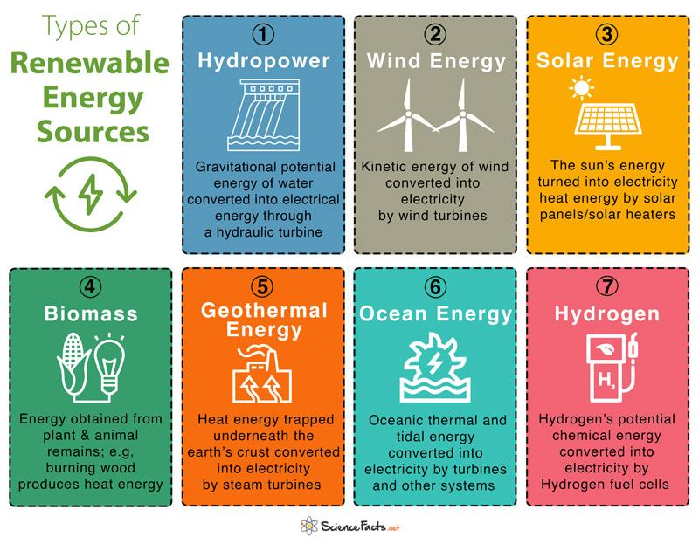
Fonti energetiche rinnovabili
Le fonti energetiche sono quelle il cui utilizzo non è associato ad un deficit a lungo termine, perché le loro risorse si rinnovano in un tempo relativamente breve (materie prime rinnovabili). Tali fonti sono: sole, vento, biomassa, biogas e biocarburanti. L'energia rinnovabile comprende anche il calore ottenuto dal suolo (energia geotermica), dall'aria (energia aerotermica) e dall'acqua (energia idrotermica). L’energia rinnovabile gioca un ruolo fondamentale per la salvaguardia dell’ambiente.
Hamed, T. A., and A. J. J. O. S. D. O. E. Alshare. 2022. Water, and E. Systems, environmental impact of solar and wind energy-a review. Journal of Sustainable Development of Energy, Water and Environment Systems 10 (2):1–23. doi:10.13044/j.sdewes.d9.0387.
https://www.sciencefacts.net/types-of-renewable-energy.html

Slide 17
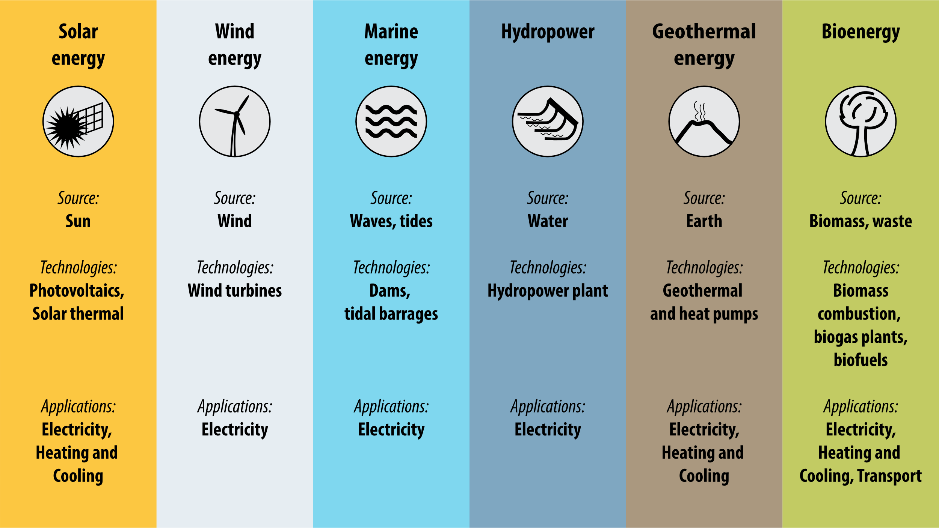
Applicazioni
Energia idroelettrica
produzione di energia elettrica tramite
impianti idroelettrici
Energia eolica
generazione di energia elettrica
pompaggio dell'acqua sotterranea mediante mulini a vento
macinazione di cereali nei mulini
Energia solare
produzione di energia elettrica convertendo l’energia solare tramite celle fotovoltaiche
cottura di cibi tramite fornelli e riscaldatori solari
funzionamento di pompe solari
https://op.europa.eu/webpub/eca/special-reports/renevable-energy-5-2018/en/
https://www.sciencefacts.net/types-of-renewable-energy.html

Slide 18
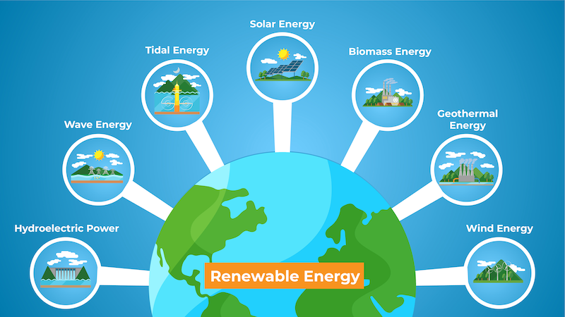
Applications
Biomasse
produzione di biodiesel e alcool come combustibili alternativi
produzione di gas metano utilizzabile per produrre calore, elettricità e prodotti chimici organici
Energia geotermica e energia dagli oceani
produzione di energia elettrica
Celle a combustibile a idrogeno
possono essere utilizzate per alimentare i veicoli al posto dei motori diesel o benzina
https://www.sciencefacts.net/types-of-renewable-energy.html

Slide 19
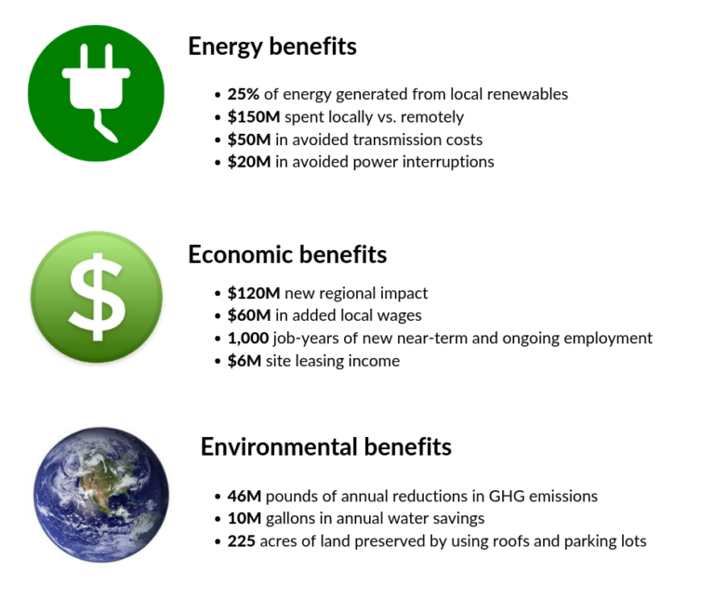
Vantaggi delle energie rinnovabili
Le fonti di energia rinnovabile non si esauriscono
L’energia rinnovabile è affidabile
L’energia rinnovabile è ecologica
L’energia rinnovabile può migliorare la salute delle persone
Le tecnologie rinnovabili creano posti di lavoro
le tecnologie rinnovabili hanno bassi costi di manutenzione
L’energia rinnovabile può ridurre le turbolenze nel prezzo dell’energia
L’energia rinnovabile può aumentare l’indipendenza economica dei paesi
Con le tecnologie rinnovabili possono essere riutilizzati anche gli scarti
https://www.greenmatch.co.uk/blog/2021/09/advantages-and-disadvantages-of-renewable-energy#types-of-renewable-energy
https://clean-coalition.org/value-of-clean-local-energy/benefits/

Slide 20
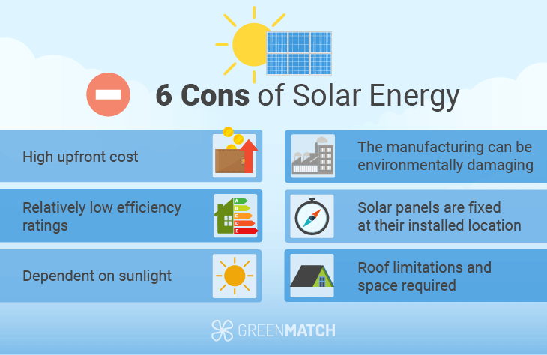
Svantaggi delle energie rinnovabili
Disponibilità intermittente: l’energia rinnovabile può essere discontinua e richiedere il ricorso alle fonti tradizionali
Minore efficienza: le tecnologie rinnovabili hanno efficienze inferiori ai metodi basati sui combustibili fossili.
Alti costi iniziali: l’investimento iniziale per le tecnologie rinnovabili e per la loro installazione è spesso elevato.
Requisiti di spazio: la produzione di energia rinnovabile richiede spazi più ampi.
Problematica del riciclo: i dispositivi rinnovabili, anche se green, possono inquinare al momento dello smaltimento e richiedere modalità di riciclo specifiche.
https://www.greenmatch.co.uk/blog/2014/08/5-advantages-and-5-disadvantages-of-solar-energy
https://www.greehematch.co.uk/blog/2021/09/advantages-and-disadvantages-of-renewable-energy

Slide 21
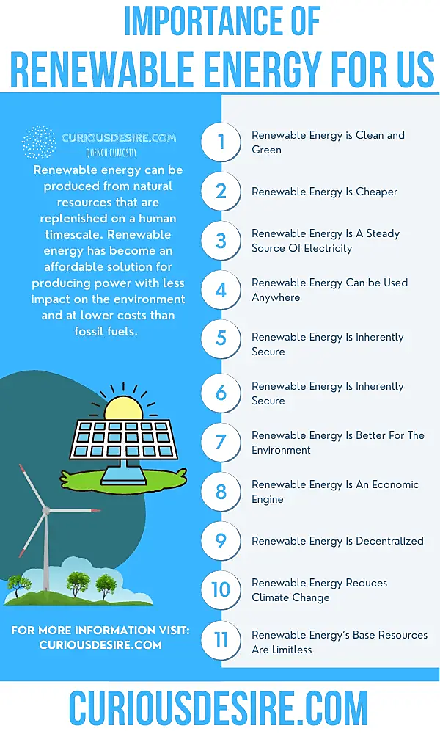
Il valore delle energie rinnovabili
Arrestare il riscaldamento globale: La combustione di combustibili fossili rilascia quantità significative di anidride carbonica, aggravando il riscaldamento globale. Le energie rinnovabili offrono una fornitura a basso costo, abbondante e infinita che non emette gas serra e sono perciò fondamentali per frenare il riscaldamento globale e le conseguenti alterazioni climatiche.
Stabilizzare l’approvvigionamento di carburanti: Con i mercati energetici fluttuanti e le instabilità geopolitiche, garantire un approvvigionamento stabile di carburante è una priorità globale. L’utilizzo delle risorse rinnovabili locali può aiutare le nazioni a soddisfare il proprio fabbisogno energetico in modo più affidabile.
Progressi economici e occupazionali: Investire nelle infrastrutture per le energie rinnovabili può stimolare la crescita economica e generare nuove prospettive occupazionali, in particolare per le generazioni più giovani.
Maradin, Dario (2021). Advantages and disadvantages of renewable energy sources utilization. In: International Journal of Energy Economics and Policy 11 (3), S. 176 - 183. doi:10.32479/ijeep.11027.
https://curiousdesire.com/reasons-why-renewable-energy-is-important/

Slide 22
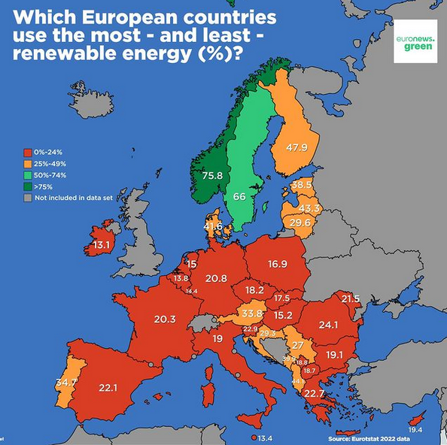
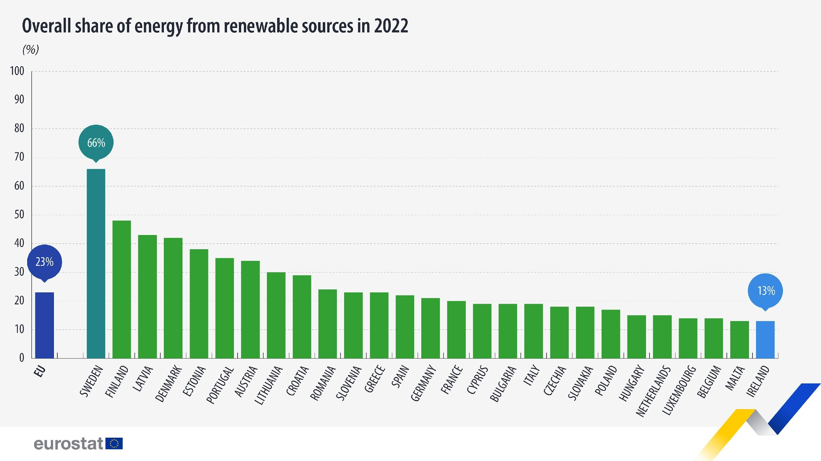
https://ec.europa.eu/eurostat/statistics-explained/index.php?title=File:Renewable_energy_2022_infographic.jpg

Slide 23
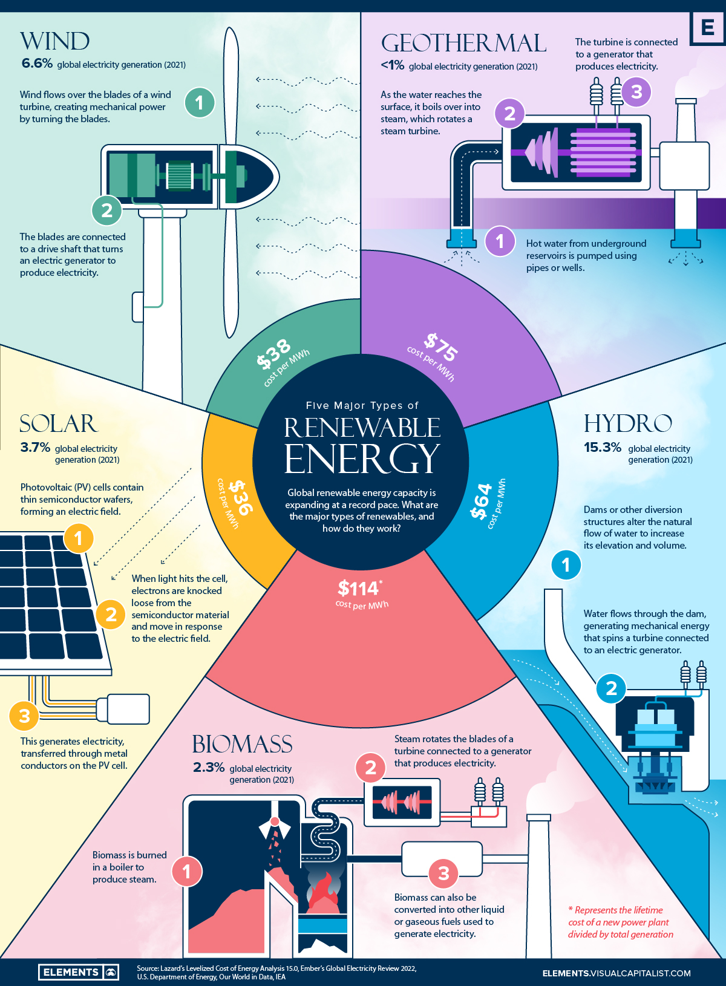
Tipologie di rinnovabili più diffuse nel mondo
https://elements.visualcapitalist.com/what-are-the-five-major-types-of-renewable-energy/

Slide 24
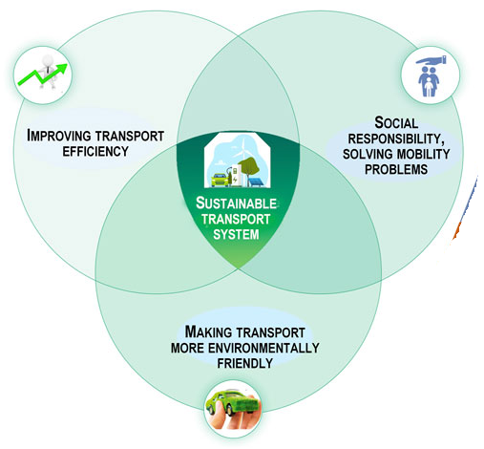
Cosa si può fare?
Incrementare considerevolmente la diffusione di veicoli puliti e carburanti alternativi
Realizzare di punti di ricarica e rifornimento laddove esistono lacune persistenti
La trasformazione energetica a basse emissioni garantisce l’attuazione della cosiddetta triade europea di obiettivi (sicurezza energetica, competitività energetica e protezione del clima)
Jałowiec T, Wojtaszek H, Miciuła I. Analysis of the Potential Management of the Low-Carbon Energy Transformation by 2050. Energies. 2022; 15(7):2351. https://doi.org/10.3390/en15072351
Sostituire i combustibili fossili come fonte energetica con fonti non fossili/rinnovabili (ad esempio geotermica, solare, idroelettrica, eolica, nucleare), che non rilasciano emissioni di CO2 per generare energia
Makarova I, Buyvol P, Shubenkova K, Fatikhova L and Parsin G (2023) Editorial: Sustainable transport systems. Front. Built Environ. 9:1161361. doi: 10.3389/fbuil.2023.1161361
Cadez S., Czerny A., Climate change mitigation strategies in carbon-intensive firms, Journal of Cleaner Production, 112, Part 5, 2016, 4132-4143, https://doi.org/10.1016/j.jclepro.2015.07.099.

Slide 25
Trasporto sostenibile
Il Dipartimento dei trasporti canadese ritiene che tutte le attività di trasporto debbano essere sostenibili sotto tre aspetti: economico, ambientale e sociale. L'obiettivo principale del trasporto sostenibile è quello di ridurre il consumo di risorse e tenere sotto controllo il degrado ambientale e l'inquinamento causato dal consumo di derivati ​​del petrolio nelle automobili, ed è il risultato della diffusa preoccupazione delle persone per il riscaldamento globale e rientra nello sviluppo sostenibile.
Zhou J., Sustainable transportation in the US: a review of proposals, policies, and programs since 2000, Front. Archit. Res. 1 (2012) 150–165
(Il trasporto sostenibile) considera il benessere economico e sociale, l’equità, la salute umana e l’integrità ambientale
Pålsson, H., Kovács, G. (2014), Reducing transportation emissions : A reaction to stakeholder pressure or a strategy to increase competitive advantage, International Journal of Physical Distribution & Logistics Management, Vol. 44 No. 4, pp. 283-304. https://doi.org/10.1108/IJPDLM-09-2012-0293
www.pixabay.com
www.pixabay.com

Slide 26
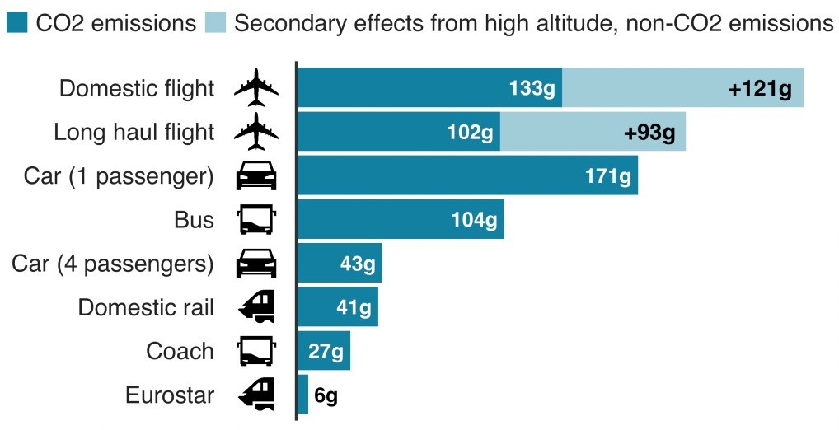
Emissioni dalle diverse tipologie di trasporto
Emissioni per passeggero per km percorso
https://www.sherbetlondon.com/news-blog/how-our-travel-footprint-affects-the-environment-in-2020/

Slide 27
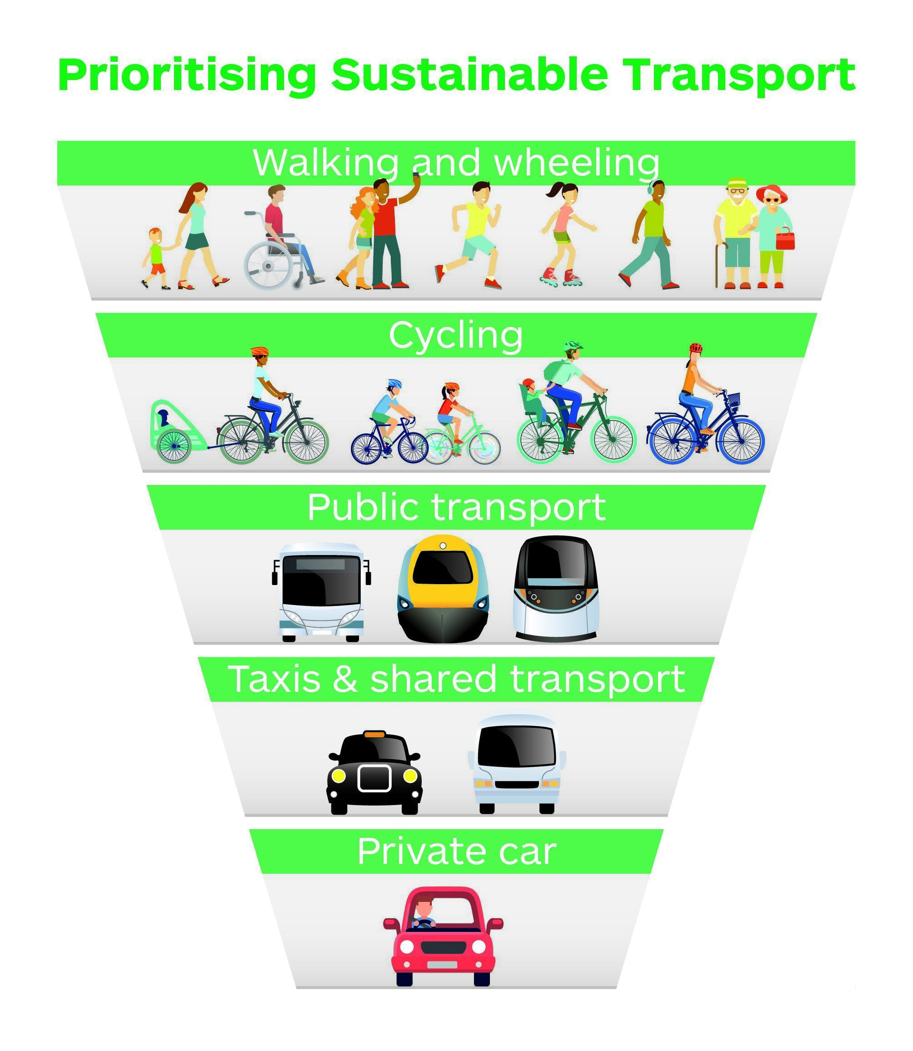
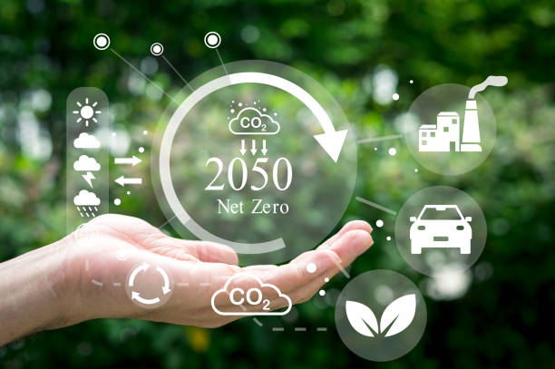
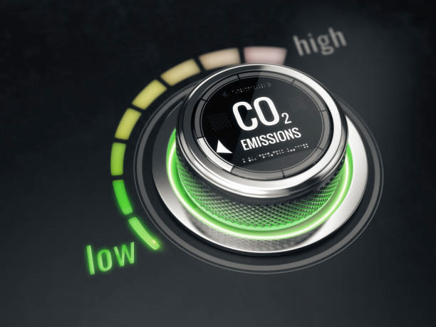
Tipologie di trasporto sostenibile
www.unsplash.com
veicoli elettrici (EVs)
veicoli a idrogeno (celle a combustibile)
veicoli a biocarburante
veicoli a gas naturale compresso (CNG)
veicoli ad alimentazione solare
veicoli a propulsione umana
veicoli elettricamente assistiti
www.unsplash.com
www.unsplash.com
Source: https://www.transport.gov.scot/active-travel/developing-an-active-nation/sustainable-travel-and-the-national-transport-strategy/

Slide 28
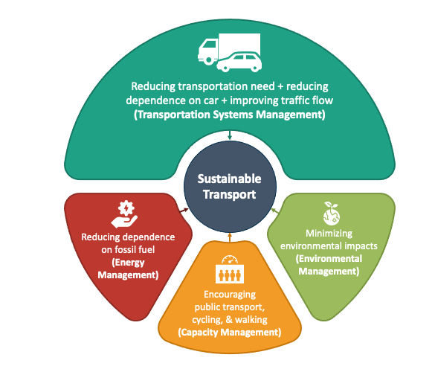
Trasporto sostenibile
I vantaggi del trasporto sostenibile includono:
risparmio sui carburanti e sui veicoli
riduzione delle emissioni di carbonio dalla combustione di combustibili fossili e quindi minore inquinamento dell’aria
creazione di posti di lavoro con maggiore produzione di veicoli, batterie e carburante
maggiore accessibilità a opzioni di trasporto affidabili e abbordabili
maggiore sicurezza e indipendenza energetica con minore affidamento a fonti di materiali e carburanti dall’estero.
Source: https://www.sketchbubble.com/en/presentation-sustainable-transport.html
Source: https://www.energy.gov/eere/sustainable-transportation-and-fuels

Slide 29
altri materiali e fonti di informazione

Slide 30
App per aumentare la partecipazione del pubblico: https://www.mentimeter.com/
Corso beFORE E-Learning, http://futureoriented.eu/ foresight-course/, where you can benefit from lessons dedicated to scenario analysis: http://futureoriented.eu/courses/advanced-course-students/lessons/module-5-lesson-2-future-oriented-methodologies/topic/topic-7-intuitive-logics-school-ofscenario-construction-case-studies/or take the entire Futures Literacy course (http:// futureoriented.eu/foresight-course/)
Sito internet dell’agenzia europea per l’ambiente (EEA), https://www.eea.europa.eu/en/topics/in-depth/climate-change-mitigation-reducing-emissions
https://www.oecd.org/agriculture/topics/climate-change-and-food-systems/
Introduzione al pensiero laterale del Dr Edward de Bono; https://www.youtube.com/watch?v=hdm3m85M5e8
L’archivio Indigo - Edward de Bono Tools in Practice; https://www.youtube.com/watch?v=wclCeGutYUo
Global Footprint Network: https://www.footprintcalculator.org/
Miro board, dove è possibile creare un modello di analisi STEEP come primo passo nell’analisi di scenario utilizzando visualizzazioni di output già pronte e lavorare insieme online https://miro.com/
il libro di testo sviluppato nel progetto Futures: Replay your futures – labs for exploring undiscovered pathways course (pdf) https://futuresproject.pb.edu.pl/app/uploads/2023/08/Handbook-Futures-2022.pdf

Slide 31
Case study

Slide 32
DANONE
Danone è un produttore di latticini e prodotti nutrizionali. L'azienda offre latticini freschi, acqua in bottiglia, alimenti per bambini e prodotti per l'alimentazione medica.
L'azienda vende i suoi prodotti con i marchi Danone, Activia, Evian, Volvic, Aqua, Gallia, Actimel, Nutricia e Bledina. Distribuisce i suoi prodotti attraverso catene di vendita al dettaglio, punti vendita tradizionali e canali di distribuzione specializzati, tra cui ospedali, cliniche e farmacie.
Le attività dell'azienda abbracciano le Americhe, il Medio Oriente, l'Africa, l'Europa e la regione Asia-Pacifico. Danone ha sede a Parigi, Ile-de-France, Francia.
Source: Danone, About Danone, https://www.danone.com/about-danone/we-are-danone.html#MISSION
Source: Global Data, Danone SA: Overview, https://www.globaldata.com/company-profile/danone-sa/

Slide 33
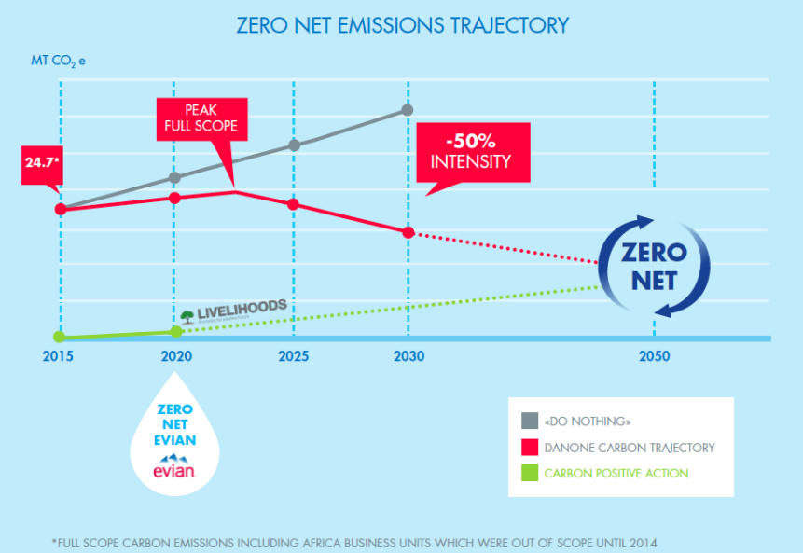
OBIETTIVO ZERO EMISSIONI NETTE DI CARBONIO
Il cibo sano e il ciclo dell’acqua sono significativamente legati al clima, che a sua volta dipende dai livelli di carbonio nell’atmosfera e negli oceani.
L'ambizione di Danone è quella di definire un percorso per ridurre le emissioni di gas serra in linea con le linee guida scientifiche, con l'obiettivo di mantenere l'aumento della temperatura al di sotto dei 2°C e di sostenere la decarbonizzazione dell'economia. Secondo l'ultimo rapporto delle Nazioni Unite sul "gap delle emissioni", l'obiettivo principale di Danone è raggiungere emissioni nette pari a zero in tutte i reparti che producono emissioni.
Source: Danone, Climate Policy, https://www.danone.com/content/dam/corp/global/danonecom/about-us-impact/policies-and-commitments/en/2016/2016_05_18_ClimatePolicyFullVersion.pdf

Slide 34
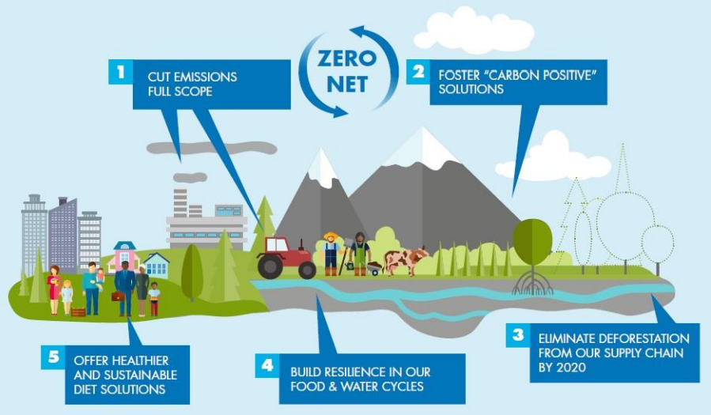
L'ambizione di Danone è:
Agire sulla mitigazione e contribuire a sequestrare il carbonio nei suoli, nelle foreste e negli ecosistemi per ottenere impatti “netti positivi” e combattere il cambiamento climatico,
Agire sull'adattamento, costruendo cicli alimentari e idrici resilienti,
Essere in prima linea nelle soluzioni aziendali con opzioni dietetiche più sane per più persone con minori emissioni di carbonio.
Source: Danone, Climate Policy, https://www.danone.com/content/dam/corp/global/danonecom/about-us-impact/policies-and-commitments/en/2016/2016_05_18_ClimatePolicyFullVersion.pdf

Slide 35
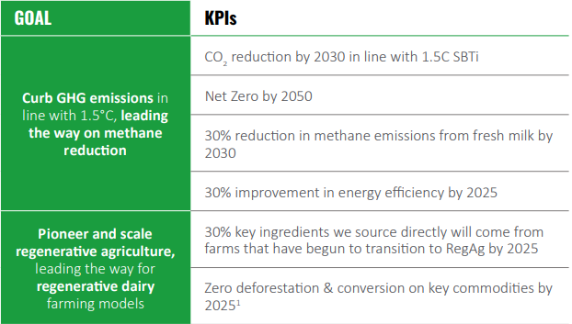
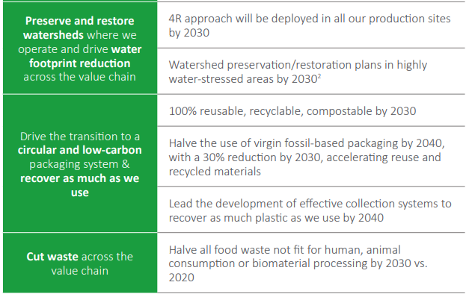
AMBIZIONI
Danone ha sviluppato i seguenti obiettivi e KPI:
Source: Danone, Danone integrated annual report 2022, https://www.danone.com/content/dam/corp/global/danonecom/rai/2022/danone-integrated-annual-report-2022.pdf

Slide 36
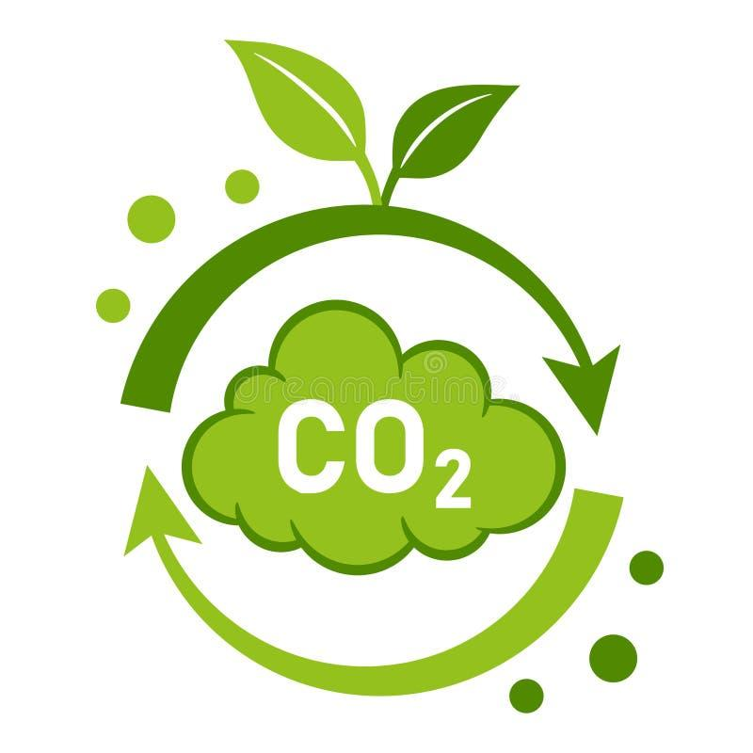
RISULTATI
Danone è stata tra le prime aziende a ottenere il target di 1,5°C per foreste, territorio e agricoltura (FLAG) dall'iniziativa Science Based Targets.
A Balclutha (Nuova Zelanda), boiler a biomassa alimentato solo da residui legnosi locali da foreste gestite in modo sostenibile (scarti, corteccia e materiale organico), che forniscono all’impianto energia rinnovabile da fonte locale. Grazie all’uso di 100% elettricità rinnovabile nell’impianto le emissioni di CO2 sono state ridotte del 95%.
Danone è l’unica tra le 13 aziende ‘Tripla A’ al mondo, tra le circa 15,000 valutate da CDP.
-8,3% riduzione totale assoluta di emissioni FLAG dal 2020 (target science 2030: -30.3%).
Piani d’azione per convertire il letame in fertilizzanti organici attraverso compost e biodigestori, tracciabilità dei mangimi per animali in aree prive di rischi di deforestazione e miglioramento della produttività delle mucche in Brasile.
Aggiornamento del manuale di agricoltura rigenerativa e valutazione Danone e lancio dei tool digitali associati
Danone ha lanciato un programma globale di eccellenza energetica, Re-Fuel Danone, per trasformare l’impatto energetico della sua produzione nei siti in tutto il mondo.
Passaggio a fonti di energia rinnovabile in Indonesia, Messico, e nel punto di rifornimento di Steenvoorde in France.
Nuova policy forestale con l’ambizione di continuare e amplificare gli sforzi nella protezione e ripristino delle foreste.
70,5% di elettricità rinnovabile.
Source: Danone, Danone integrated annual report 2022, https://www.danone.com/content/dam/corp/global/danonecom/rai/2022/danone-integrated-annual-report-2022.pdf

Slide 37
Danone collabora con diversi partner per aumentare la comprensione globale di come le pratiche agricole possono contribuire a nutrire e salvaguardare la salute del suolo.
Link al video: https://www.youtube.com/watch?v=08TI1RKj54g
Source: Danone, Regenerative agriculture, https://www.danone.com/impact/planet/regenerative-agriculture.html

Slide 38
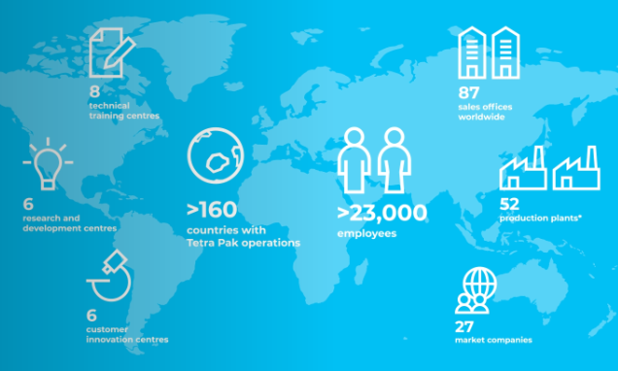
Tetra Pak
L'azienda è il fornitore leader a livello mondiale di soluzioni per la lavorazione e l'imballaggio degli alimenti. Lavorando a stretto contatto con clienti e fornitori, l'azienda innova per garantire l'accesso a cibo sicuro e nutriente a centinaia di milioni di persone in più di 160 paesi, sforzandosi al tempo stesso di ridurre il proprio impatto ambientale
Fondatore: Ruben Rausing
Quartier generale: Pully, Switzerland
Dipendenti: >23 000
Fondazione: 1951, Lund, Sweden
Source: Tetra Pak, Who we are, https://www.tetrapak.com/en-pl/about-tetra-pak/who-we-are/company

Slide 39
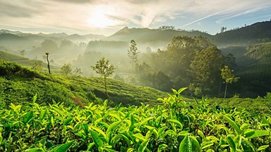
Tetra Pak si impegna a emissioni 0
Tetra Pak è stata fondata sull'idea che una confezione dovrebbe costare meno del suo contenuto, con uno sguardo sempre rivolto alla sostenibilità. Dal 1999, l'azienda raccoglie annualmente dati sull'uso dell'energia e sulle emissioni di gas serra di tutta l'organizzazione e dal 2013 le emissioni di gas serra vengono verificate da un ente esterno indipendente.
Tetra Pak conferma il suo impegno strategico nel promuovere la transizione sostenibile fissando l'ambizione di raggiungere zero emissioni nette lungo tutta la value chain entro il 2050. A sostegno di questo obiettivo, l'azienda ha fissato per il 2023 l’obiettivo intermedio di zero emissioni nette di carbonio nei suoi impianti produttivi. Inoltre, l’azienda ha fissato obiettivi di riduzione delle emissioni in linea con 1,5°C, in linea con i principi dell’iniziativa Science Based Targets (SBT).
Source: Tetra Pak, Tetra Pak commits to net zero emissions, https://www.tetrapak.com/en-pl/about-tetra-pak/news-and-events/newsarchive/tetra-pak-commits-to-net-zero-emissions

Slide 40
Tetra Pak punta a raggiungere emissioni di gas serra pari a 0 nel 2030 e i suoi obiettivi per il 2050 concentrandosi su 4 aree chiave:
Riduzione delle emissioni legate alla produzione di energia attraverso il risparmio energetico, il miglioramento dell'efficienza energetica, l'installazione in loco di impianti solari fotovoltaici e l'acquisto di energia rinnovabile. Dal 2011 l’azienda ha investito più di 16 milioni di euro nell’efficientamento energetico, evitando un aumento del 23% del consumo energetico. Ad oggi sono stati installati circa 2,7 MW di solare fotovoltaico, consentendo la fornitura di elettricità a basse emissioni di carbonio e riducendo i costi operativi. Tetra Pak ha inoltre aumentato l'uso di elettricità rinnovabile dal 20% nel 2014 al 69% nel 2019
Collaborazione con fornitori e altri stakeholder lungo la value chain per ridurre significativamente l’impronta di carbonio. Tetra Pak si impegna a collaborare con i fornitori per ridurre le emissioni di gas serra nelle varie fasi della supply chain. Insieme, stanno fissando obiettivi ambiziosi sull’energia rinnovabile e aumentando l’uso di materiali rinnovabili e riciclati.
Sviluppo in tempi brevi di una gamma di imballaggi e attrezzature circolari a basse emissioni di carbonio. L’azienda sta aumentando i propri investimenti nell’innovazione sostenibile per raggiungere gli obiettivi relativi agli imballaggi riciclabili e ridurre al minimo l’impronta di carbonio.
Sviluppo di value chain del riciclo sostenibili. Tetra Pak collabora con clienti, società di gestione dei rifiuti e altri soggetti per garantire che tutti i cartoni per bevande possano essere riciclati e che quelli a impatto zero vengano smaltiti o riciclati correttamente.
Source: Tetra Pak, Tetra Pak commits to net zero emissions, https://www.tetrapak.com/en-pl/about-tetra-pak/news-and-events/newsarchive/tetra-pak-commits-to-net-zero-emissions

Slide 41
SISTEMI ALIMENTARI
CIRCOLARITA’
OBIETTIVO
OBIETTIVO
Contribuire a sistemi alimentari sicuri, resilienti e sostenibili che diano accesso a cibo sicuro, conveniente e nutriente e riducano al minimo le perdite e gli sprechi alimentari lungo tutta la catena del valore.
Promuovere soluzioni circolari progettando imballaggi riciclabili per alimenti e bevande, utilizzando materiali riciclati e rinnovabili e ampliando la raccolta e il riciclo per aumentare il ciclo vita dei materiali e ridurre le quantità inviate in discarica.
PROGRESSI
PROGRESSI
Collaborazione con Fresh Start alla ricerca di soluzioni tecniche alle sfide dei sistemi alimentari.
Nuovo metodo di lavorazione per bevande alla soia e tecnologia per trasformare Brewer's Spent Grain in una bevanda a base vegetale.
43.939 agricoltori (96,2% piccoli proprietari terrieri) hanno consegnato il latte ai caseifici in 22 progetti Dairy Hub.
66 milioni di bambini in 44 paesi hanno partecipato a programmi di alimentazione scolastica.
1,2 milioni di tonnellate di imballaggi in cartone raccolti e avviati al riciclo.
8,8 miliardi di confezioni a base vegetale e 11,9 miliardi di capsule a base vegetale vendute.
Sperimentazione di una barriera fibrosa per sostituire il sottile strato di foglio di alluminio nelle confezioni di cartone asettica
ca. 30 milioni di euro investiti nella raccolta e riciclo delle confezioni di cartone.
Source: Tetra Pak, Sustainability Report FY22 Highlights, https://www.tetrapak.com/content/dam/tetrapak/media-box/global/en/documents/sustainability-report-highlights-infographics.pdf

Slide 42
CLIMA
NATURA
OBIETTIVO
OBIETTIVO
Agire per la natura attraverso pratiche di approvvigionamento responsabile e partenariati strategici per conservare e ripristinare la biodiversità, mitigare e adattarsi ai cambiamenti climatici e contribuire alla resilienza idrica globale.
Agire per mitigare i cambiamenti climatici decarbonizzando gli impianti, i prodotti, e la nostra value chain.
PROGRESSI
PROGRESSI
ottenimento della ‘A’ per i cambiamenti climatici dall’organizzazione non-profit ambientalista mondiale CDP.
131.000 tonnellate di CO2 risparmiate acquistando più bio-plastiche.
84% consumo di energie rinnovabili negli impianti.
39% riduzione di emissione di GHG negli impianti rispetto al 2019.
87 ettari di terra, equivalenti a 136 campi da calcio, ripristinati con il programma Araucaria Conservation Programme nella foresta atlantica brasiliana.
ottenimento della 'A' per le foreste da CDP.
analisi completa di una value chain dell’acqua per comprendere l'impronta di acqua e i rischi legati all’acqua.
Prima pubblicazione della procedura per l'approvvigionamento responsabile dei polimeri rinnovabili
Source: Tetra Pak, Sustainability Report FY22 Highlights, https://www.tetrapak.com/content/dam/tetrapak/media-box/global/en/documents/sustainability-report-highlights-infographics.pdf

Slide 43
Immaginare e progettare
Analisi di Scenario

Slide 44
Obiettivo della sessione di formazione
Introduzione alla scuola di logica intuitiva della costruzione degli scenari per:
apprendere come identificare le decisioni strategiche (sul tema trasporto sostenibile), identificare i fattori che influenzano il trasporto sostenibile, selezionare le forze trainanti, elaborare e creare scenari.
identificare speranze e paure per l’uso di trasporto sostenibile nel 2040.
Source: www.pexels.com

Slide 45
Che differenza c’è tra previsione e scenario?

Slide 46
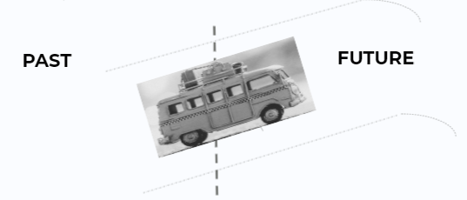
Prevedere vs. costruire degli scenari
La previsione è spesso basata sull’estrapolazione di un trend.
Può essere associata con un percorso dal passato nel futuro ma guardando negli specchietti retrovisori: si prosegue nella stessa direzione. Questo viene chiamato estrapolazione del trend.
TREND EXTRAPOLATION
Negli scenari, si assume che ci sia più di un percorso verso il futuro!

Slide 47
PREVISIONE
PERCORSO
PRESENTE
FUTURO
1 futuro basato su assunzioni proiezioni lineari/ non lineari
SCENARI
FUTURI
Source: Forum, W. E. (2008). The future of pensions and healthcare in a rapidly ageing world. Scenarios to 2030.
Futuri multipli che sfidano le ipotesi
Sviluppi multipli

Slide 48
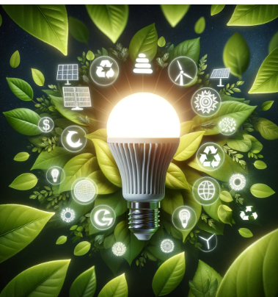
Come possiamo usare gli scenari per il trasporto sostenibile?
Per valutare i trend che influenzano il trasporto sostenibile nelle nostre città/regioni/paesi.
Per valutare la forza dell’impatto dei trend sul trasporto sostenibile su un orizzonte temporale di numerosi anni.
Per valutare il grado di incertezza dei trend che influenzano il trasporto sostenibile.
Per sviluppare visioni alternative di trasporto sostenibile in base ai trend in evoluzione.

Slide 49
Nella scuola di logica intuitiva di costruzione degli scenari, si assume che gli scenari possono essere costruiti in modo strutturato!

Slide 50
Come si fa? in modo iterativo come segue….
1. PENSARE
TRASPORTO SOSTENIBILE
2. IDENTIFICARE
FATTORI CHE INFLUENZANO IL TRASPORTO SOSTENIBILE
3. SELEZIONARE
FORZE TRAINANTI
4. TRASFORMARE
FORZE TRAINANTI NEGLI SCENARI
5. CREARE
SCENARI

Slide 51
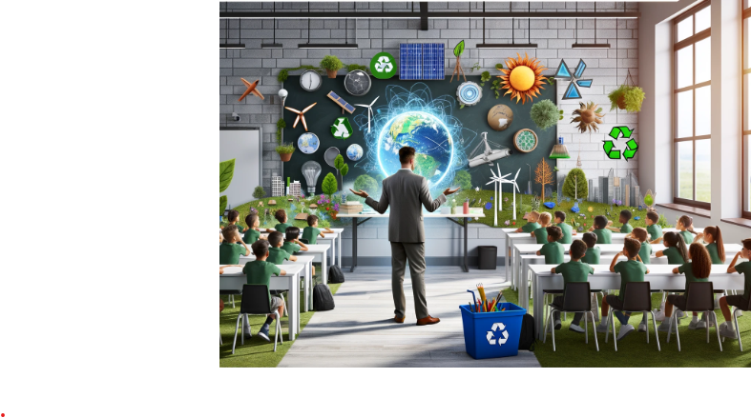
Fase 1
Pensare al futuro del trasporto sostenibile nella propria città /regione/paese.
Scegliere un "orizzonte temporale per l’analisi (ad esempio 10-15 anni).

Slide 52
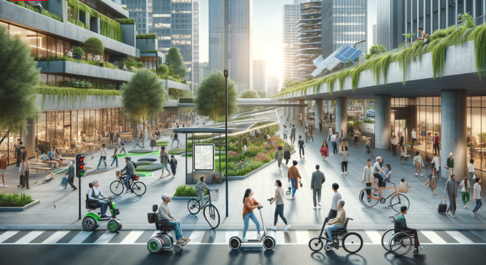
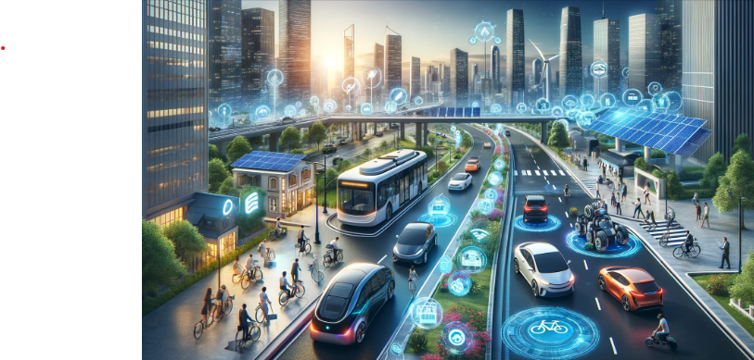
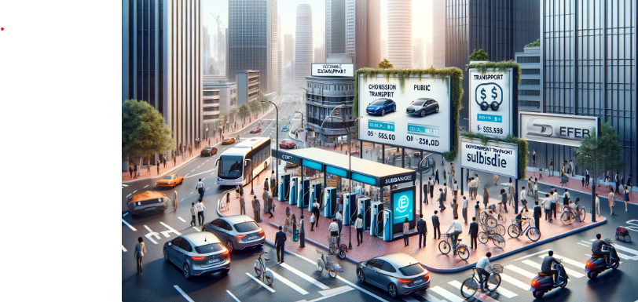
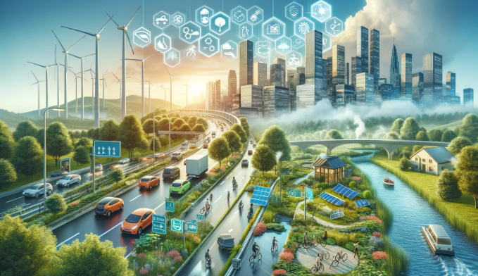
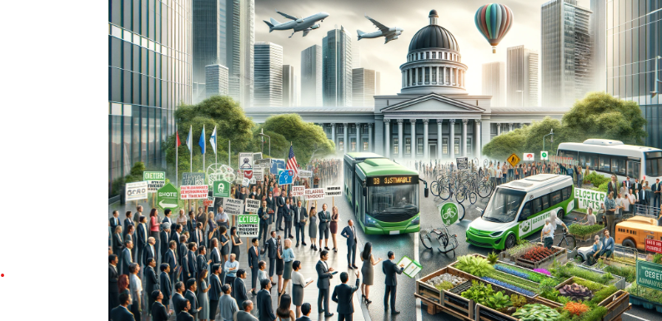
Fase 2
Identificare i fattori esterni che influenzano il trasporto sostenibile
Si può fare usando l’analisi STEEP, che è una lista di controllo sui fattori sociali, tecnologici, economici e politici.
Creare una lista dei propri fattori, o usare una lista già precompilata, presentata nelle slide seguenti!
LEGAL
SOCIAL
TECHNOLOGICAL
ECONOMIC
ECOLOGICAL
POLITICAL
VALUES

Slide 53
Esempi di fattori STEEP (sociali)
Attitudini culturali e valori: le norme e i valori sociali svolgono un ruolo significativo. Ad esempio, in alcune culture, le automobili sono viste come uno status symbol, e ciò può rendere difficile ridurne l’uso. Al contrario, nei luoghi in cui la bicicletta o il trasporto pubblico sono culturalmente accettati e promossi, potrebbe esserci una maggiore propensione verso queste opzioni sostenibili.
Norme sociali e influenza dei pari: Il comportamento e le scelte degli individui all'interno di una rete sociale possono influenzare in modo significativo gli altri. Se le opzioni di trasporto sostenibili come andare in bicicletta, camminare o utilizzare i trasporti pubblici sono viste come la norma all’interno di un gruppo di pari o di una comunità, è più probabile che gli individui adottino queste pratiche.
Accessibilità e inclusività: La disponibilità di opzioni di trasporto sostenibili che soddisfino le persone con disabilità, gli anziani e le persone con altri bisogni speciali è fondamentale. Progettare sistemi di trasporto inclusivi può incoraggiare una parte più ampia della società a partecipare a pratiche di trasporto sostenibili.

Slide 54
Esempi di fattori STEEP (tecnologici)
Progressi nelle tecnologie dei veicoli: Le innovazioni nei veicoli elettrici e ibridi, compresi i miglioramenti nella tecnologia delle batterie, nelle infrastrutture di ricarica e nell’efficienza energetica, sono fondamentali. Questi progressi rendono i veicoli sostenibili più accessibili, convenienti e pratici per l’uso quotidiano
Tecnologia di trasporto pubblico: Lo sviluppo di sistemi di trasporto pubblico più efficienti e affidabili, come gli autobus elettrici, i sistemi di metropolitana leggera e l’uso di fonti di energia rinnovabile, migliora l’attrattiva e l’usabilità del trasporto pubblico. L’integrazione dei dati in tempo reale nei sistemi di trasporto pubblico può anche migliorare l’esperienza dell’utente fornendo orari, percorsi e informazioni sulla disponibilità accurati.
Infrastruttura Smart: I sistemi di trasporto intelligenti (ITS) che utilizzano dati, sensori e tecnologie di comunicazione possono ottimizzare il flusso del traffico, ridurre la congestione e migliorare la sicurezza. Semafori intelligenti, sistemi di gestione adattiva del traffico e soluzioni di parcheggio intelligenti contribuiscono a un sistema di trasporto urbano più efficiente e sostenibile

Slide 55
Esempi di fattori STEEP (economici)
Prezzo dei carburanti: I prezzi elevati del carburante possono rendere più costosa la guida di veicoli personali con motore a combustione e incoraggiare le persone a cercare veicoli più efficienti in termini di consumo di carburante o a carburante alternativo, così come ad usare i trasporti pubblici, la bicicletta o spostarsi a piedi.
Costo dei veicoli: Il costo iniziale dei veicoli elettrici (EV) e di altre opzioni di trasporto sostenibili può rappresentare un ostacolo significativo alla loro adozione. Tuttavia, con l’avanzamento della tecnologia e la scalabilità della produzione, questi costi stanno diminuendo, rendendo le opzioni sostenibili più accessibili.
Prezzo del trasporto pubblico: Il prezzo del trasporto pubblico può influenzarne l’attrattiva rispetto all’uso del veicolo privato. Prezzi accessibili e competitivi possono incoraggiare un maggiore utilizzo dei sistemi di trasporto pubblico.

Slide 56
Esempi di fattori STEEP (ecologici)
Qualità dell’aria: Livelli elevati di inquinamento atmosferico, soprattutto nelle grandi città, portano alla ricerca di soluzioni di trasporto che riducano al minimo le emissioni di scarico, come veicoli elettrici, biciclette o spostamenti a piedi.
Uso del territorio: L’uso intensivo del territorio per le infrastrutture di trasporto porta al degrado del suolo e alla perdita di aree verdi, da ciò nasce la ricerca di soluzioni che riducano al minimo la necessità di nuovi spazi
Minaccia per la biodiversità: La costruzione di nuove strade e lo sviluppo delle infrastrutture di trasporto possono portare alla frammentazione degli habitat e rappresentare una minaccia per la biodiversità. Le soluzioni di trasporto sostenibili cercano di ridurre al minimo tali impatti.
Consumo di risorse naturali: L’esaurimento delle risorse naturali, come i combustibili fossili, spinge alla ricerca e all’utilizzo di fonti di energia più sostenibili e rinnovabili per alimentare i veicoli.

Slide 57
Esempi di fattori STEEP (politici)
Sussidi e incentivi governativi: Le decisioni politiche riguardanti i sussidi per i veicoli elettrici, gli incentivi fiscali per l’utilizzo di fonti energetiche rinnovabili e il sostegno finanziario al trasporto pubblico possono incoraggiare l’adozione di metodi di trasporto sostenibili
Accordi internazionali: La partecipazione ad accordi ambientali internazionali, come l’Accordo di Parigi, può impegnare i paesi a ridurre la propria impronta di carbonio, promuovendo così politiche che favoriscano soluzioni di trasporto sostenibili.
Politiche di pianificazione urbana: Le decisioni politiche relative allo sviluppo e alla pianificazione urbana possono avere un impatto significativo sul trasporto sostenibile. Ad esempio, investire in città adatte ai pedoni e alle biciclette può incoraggiare modelli di mobilità più sostenibili.
Stabilità e volontà politica: La volontà politica di attuare e mantenere iniziative di trasporto sostenibile, così come la stabilità delle istituzioni politiche, possono influenzare la coerenza e l’efficacia delle politiche e delle misure volte a promuovere il trasporto sostenibile.

Slide 58
Fase 3Select driving forces
Provare a classificare tutti i fattori STEEP identificati per importanza e incertezza. I fattori importanti e prevedibili possono essere oggetto di previsioni.
I due fattori che sono allo stesso tempo i più importanti e i più incerti sono invece oggetto dell’analisi di scenario!

Slide 59
Classificazione dei Fattori
analisi di scenario
previsione
importanza
incertezza

Slide 60
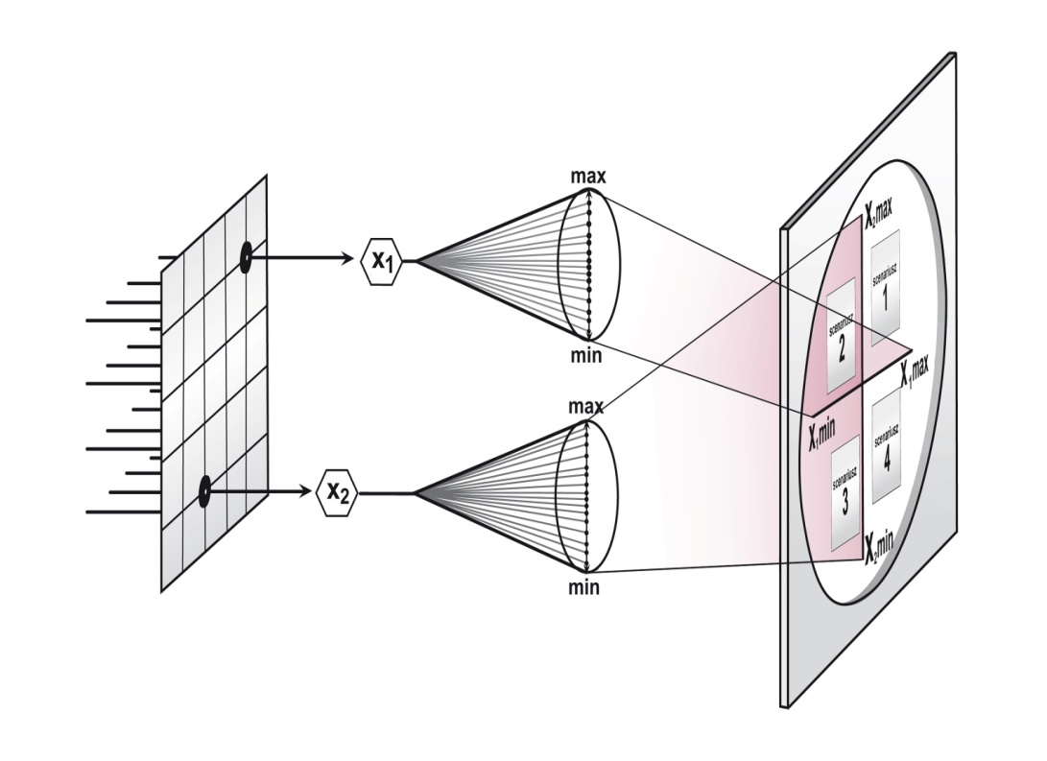
Fase 4: Trasformare due forze trainanti in scenari
I due fattori che sono allo stesso tempo i più importanti e i più incerti emergono in stati estremi
Pensare all’elevata disponibilità di infrastrutture smart rispetto alla scarsa disponibilità di infrastrutture smart, ai prezzi elevati del carburante rispetto ai prezzi bassi del carburante. I due stati estremi di due fattori vengono trasformati in quattro scenari!
Provare con altri fattori!

Slide 61
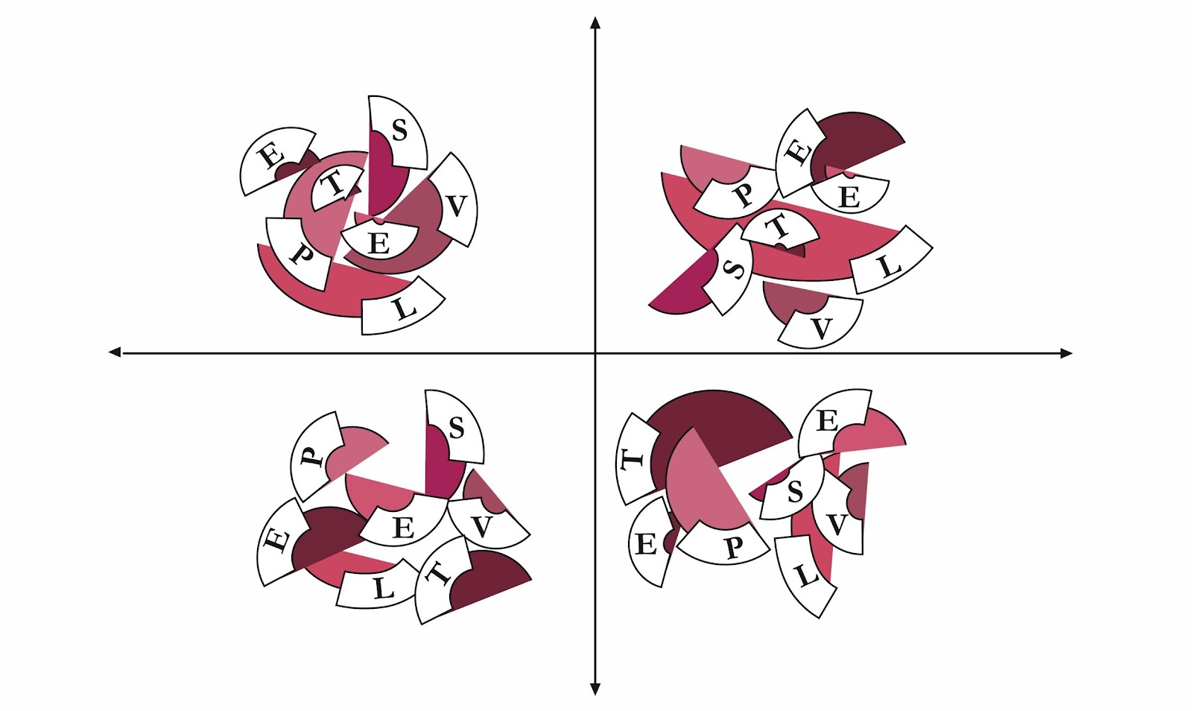
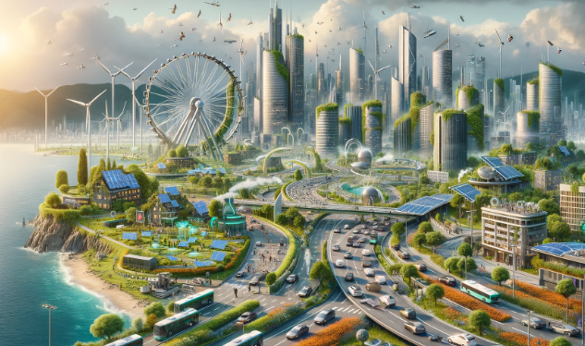
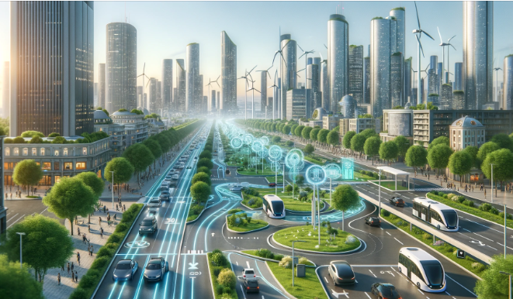
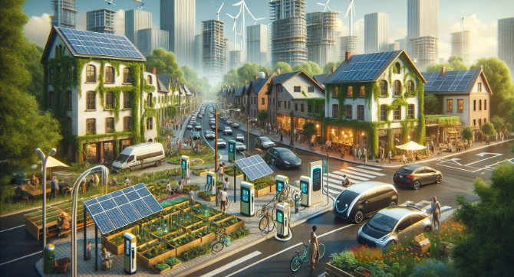
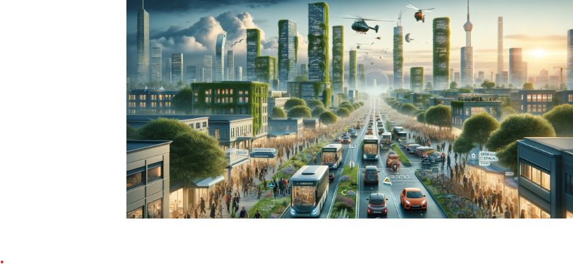
Fase 5: Sviluppare 4 possibili scenari Come fare?
Disegnare i fattori identificati x1 e x2 su due assi ortogonali
Assegnare i valori estremi ai fattori x1 e x2
X1: alta disponibilità di infrastrutture smart
Scenario 2: Smart Green 2040: viaggiare sostenibile nella ricchezza
Scenario1: „Green Horizons: L’utopia urbana del 2040”
X2: costi dei carburanti bassi
X2: costi dei carburanti alti
Scenario 3: Green livello base: l’eco-rivoluzione guidata dalla comunità 2040
Scenario 4:"mobilità resiliente 2040: viaggiare attraverso i limiti
X1: bassa disponibilità di infrastrutture smart

Slide 62
Sviluppare la descrizione del proprio scenario o fare riferimento alla descrizione qui sotto!
Scenario 1: "Green Horizons: L’utopia urbana del 2040"
Nel 2040, l’elevata disponibilità di infrastrutture smart ha rivoluzionato il trasporto sostenibile, rendendolo più efficiente e accessibile che mai. Con l’impennata dei prezzi del carburante, le città sono passate rapidamente ai veicoli elettrici e autonomi, perfettamente integrati con sistemi intelligenti di gestione del traffico per ridurre la congestione e le emissioni. Il trasporto pubblico è diventato altamente affidabile e conveniente, supportato da dati in tempo reale e analisi predittive, che incoraggiano a un significativo abbandono delle auto private. Di conseguenza, gli ambienti urbani sono più puliti, più silenziosi e più vivibili, e i cittadini abbracciano uno stile di vita più sostenibile ed ecocompatibile.

Slide 63
Scenario 2: „Smart Green 2040: viaggiare sostenibile nella ricchezza"
Nel 2040, anche con prezzi bassi del carburante, le città prosperano grazie al trasporto sostenibile sostenuto da infrastrutture smart diffuse. I veicoli elettrici e l’energia rinnovabile sono la norma, e riducono al minimo il fascino dei combustibili fossili a buon mercato. I sistemi smart migliorano l’efficienza, rendendo il trasporto green la scelta preferita. Gli spazi urbani sono più puliti e più verdi, e sottolineano un impegno globale per la sostenibilità.

Slide 64
Scenario 3: "Green - livello base: 2040 l’eco-rivoluzione guidata dalla comunità"
Entro il 2040, nonostante i bassi prezzi del carburante e le scarse infrastrutture smart, il trasporto sostenibile si evolverà attraverso progetti solari guidati dalla comunità e programmi di bike sharing. Il sostegno del governo e delle organizzazioni no-profit aiuta a recuperare le infrastrutture, migliorandone l’efficienza. Uno spostamento culturale verso la responsabilità ambientale promuove un approccio resiliente alla sostenibilità, concentrandosi su soluzioni locali e sulle energie rinnovabili.

Slide 65
Scenario 4: "Mobilità resiliente 2040: viaggiare attraverso i limiti"
Da qui al 2040, i prezzi elevati del carburante e le limitate infrastrutture smart spingeranno a uno spostamento verso il trasporto sostenibile. Diventa prevalente un rinnovato interesse per le biciclette e per il potenziamento dei percorsi pedonali, mentre il trasporto pubblico, alimentato da fonti rinnovabili, costituisce il fulcro della mobilità urbana. Il carpooling e il ride-sharing prosperano attraverso iniziative locali, favorendo una comunità resiliente ed eco-consapevole in mezzo ai vincoli tecnologici.

Slide 66
Ampliamento dell’esercizio
Quali sono le speranze riguardo il verificarsi degli scenari?
Quali preoccupazioni generano questi scenari?

Slide 67
Lavorando in gruppo
1. Familiarizzare con scenari futuri possibili
2. Identificare speranze e preoccupazioni in ciascuno scenario
3. Valutare quali preoccupazioni e speranze sono le più importanti e quali sono le meno importanti?
Buon divertimento! Non esistono risposte sbagliate!

Slide 68
Immaginare e progettare
Tecnica dei sei cappelli pensanti De Bono

Slide 69
Pensiero laterale
Il concetto di pensiero laterale introdotto da Edward de Bono presuppone la valutazione di un dato fenomeno da diversi punti di vista.
questo approccio, secondo l’autore, permette una ricerca cosciente di soluzioni nuove e alternative attraverso il pensiero creativo.
Source: www.pexels.com

Slide 70
La necessità del pensiero laterale
Alternative
imparare il ‘come fare’ e valutare l’estrapolazione dei concetti usando i concetti per generare nuove idee
Sfida
sfidare i metodi tradizionali imparando in modo costruttivo a liberarsi dagli schemi di pensiero
Focus
adottare punti di vista diversi per guardare i problemi
apprendere l’importanza di ridefinire il focus
sviluppare soluzioni creative per i problemi
Source: www.pexels.com

Slide 71
Tecnica dei sei cappelli pensanti De Bono
Per rendere più semplice ricordare e utilizzare questa tecnica, de Bono assegnò a ogni stile di pensiero un cappello del colore appropriato: bianco, rosso, giallo, nero, verde e blu.
Questi cappelli non sono etichette per pensare, ma piuttosto direzioni in cui va il pensiero.
Source: https://akademickaedukacja.wordpress.com/2016/04/02/73/

Slide 72
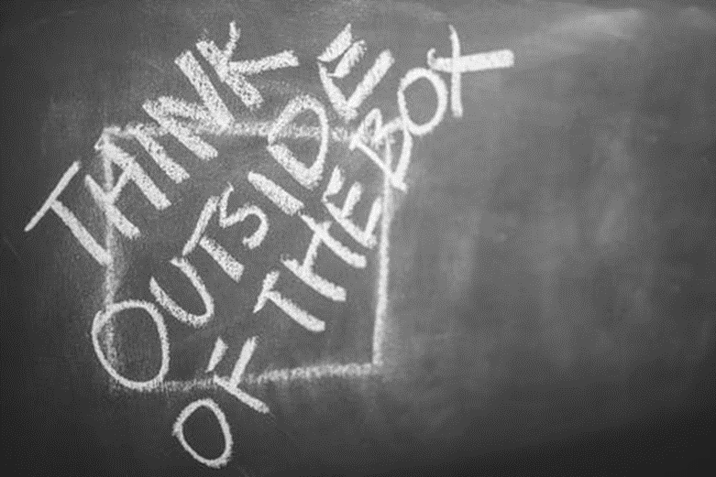
Tecnica dei sei cappelli pensanti De Bono
Indossando un cappello, si indossa una specifica modalità di pensiero.
I cappelli non possono essere usati per categorizzare le persone.
Nel gruppo di lavoro, tutti indossano lo stesso cappello contemporaneamente.
Source: www.pexels.com

Slide 73
Bianco - i fatti
Fatti, Cifre, Dati, Informazioni
Cosa sappiamo?
Quali dati ci servono?
Quali sono le specifiche?

Slide 74
Verde - creatività
investigare possibilità, domande, ricerche, suggerimenti, proposte, idee, innovazioni, soluzioni alternative
Cosa possiamo fare?
Possiamo farlo in un altro modo?

Slide 75
Giallo - ottimismo
Benefici, vantaggi, profitti, risparmi
Perché ha senso farlo?
Quali sono i vantaggi?
Perché ripagherà?

Slide 76
Nero - pessimismo
Cautela, valutazione della veridicità, giudizio, controllo, verifica dei fatti
Funzionerà?
Sarà sicuro?
E’ possibile?

Slide 77
Resso - emozioni
Emozioni, sentimenti, premonizioni, intuizioni
Che sensazioni proviamo quando pensiamo a questo tema?

Slide 78
Blu - sintesi
Controllo del processo di pensiero, sintesi
A cosa siamo arrivati?
Quali azioni devono essere intraprese?
Qual è la procedura per risolvere il problema?

Slide 79
Suggerimenti sulla sequenza dei cappelli

Slide 80
Case study – EduNUT Isle
EduNUT Isle è una piccola nazione insulare con una popolazione di 500.000 persone, fortemente dipendente dai combustibili fossili importati per il suo fabbisogno energetico, per cui i costi dell’elettricità sono elevati e significative sono le emissioni di carbonio. Il governo ha fissato l’obiettivo ambizioso di passare al 100% di energia rinnovabile entro il 2030 per ridurre l’impronta di carbonio, migliorare la sicurezza energetica e stabilizzare i costi energetici. Le principali opzioni rinnovabili disponibili sono l’energia solare, eolica e delle maree.
Mentre EduNUT Isle intraprende il suo percorso verso l’energia rinnovabile, si trova ad affrontare un dilemma dalle molteplici sfaccettature che coinvolge considerazioni ambientali, sociali ed economiche:
1. Le migliori posizioni per i parchi eolici sono anche habitat chiave per diverse specie di uccelli a rischio di estinzione. L’installazione di turbine eoliche potrebbe sconvolgere questi habitat, portando a un potenziale squilibrio ecologico. | 2. L’investimento iniziale in infrastrutture per l’energia rinnovabile, come pannelli solari e convertitori di energia delle maree, è sostanziale. Il governo fatica a garantire i finanziamenti senza imporre pesanti tasse alla popolazione, che possono portare al malcontento pubblico.
3. Mentre la nazione passa alle energie rinnovabili, c’è il rischio che le comunità remote vengano lasciate indietro a causa degli alti costi di ampliamento | 4. La natura intermittente dell’energia solare ed eolica richiede robuste soluzioni di stoccaggio dell’energia per garantire una fornitura elettrica stabile. La tecnologia attuale

Slide 81
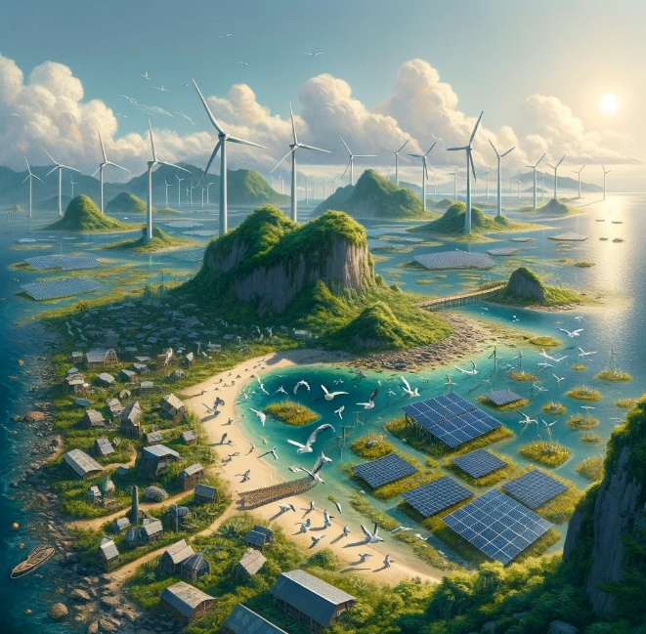
Case study - Il dilemma della transizione al’’energia rinnovabile
ESERCIZIO: Supportare il governo dell’isola EduNUT nel decidere se implementare la transizione verso il 100% di energia rinnovabile entro il 2030, tenendo conto dei dilemmi di cui sopra. Usare la tecnica dei sei cappelli pensanti di De Bono per prendere una decisione.

Slide 82
Letteratura

Slide 83
Cadez S., Czerny A., Climate change mitigation strategies in carbon-intensive firms, Journal of Cleaner Production, 112, Part 5, 2016, 4132-4143, https://doi.org/10.1016/j.jclepro.2015.07.099.
Cairns G., Wright G., Bradfield R., van der Heijden K., Burt G., Exploring e-government futures through the application of scenario planning, “Technological Forecasting and Social Change” 2004, No. 71.
Communication from The Commission to The European Parliament, The European Council, The Council, The European Economic and Social Committee and The Committee of the regions. The European Green Deal. COM (2019) 640 Final, 11.12.2019.
Communication from The Commission to The European Parliament, The Council, The European Economic and Social Committee and The Committee of the regions. Sustainable and Smart Mobility Strategy – Putting European transport on truck fot the future. COM (2020) 789 Final, 9.12.2020.
de Bono E., Six Thinking Hats, Penguin Life, 2016; http://dspace.vnbrims.org:13000/jspui/bitstream/123456789/4746/1/Six%20thinking%20hats.pdf.
Ejdys J., Gudanowska A., Halicka K., Kononiuk A., Magruk A., Nazarko J., Nazarko Ł., Szpilko D., Widelska U., Foresight in Higher Education Institutions: Evidence from Poland, „Foresight and STI Governance” 2019, Vol. 13, No.1 3.
Fahey L., Randall M. (1998), Learning from the Future. Competitive Foresight Scenarios, John Wiley&Sons, New York.
Fawzy, S., Osman, A.I., Doran, J. et al. Strategies for mitigation of climate change: a review. Environ Chem Lett 18, 2069–2094 (2020). https://doi.org/10.1007/s10311-020-01059-w.
Gudanowska A. (ed.), Kononiuk A. (ed.) (2020), Uwarunkowania rozwoju procesów produkcji i wzrostu kompetencji cyfrowych społeczeństwa, Politechnika Białostocka, Białystok.
Hamed, T. A., and A. J. J. O. S. D. O. E. Alshare. 2022. Water, and E. Systems, environmental impact of solar and wind energy-a review. Journal of Sustainable Development of Energy, Water and Environment Systems 10 (2):1–23. doi:10.13044/j.sdewes.d9.0387.
Heidari I., Eshlaghy A.T., Hoseini S.M.S., Sustainable transportation: Definitions, dimensions, and indicators – Case study of importance-performance analysis for the city of Tehran, Heliyon, 9(2023), https://doi.org/10.1016/j.heliyon.2023.e20457.
Honegger, M.; Michaelowa, A.; Poralla, M. Net-zero emissions: The role of Carbon Dioxide Removal in the Paris Agreement. Policy Briefing Report. Perspectives Climate Research, Freiburg 2019.
Jałowiec T, Wojtaszek H, Miciuła I. Analysis of the Potential Management of the Low-Carbon Energy Transformation by 2050. Energies. 2022; 15(7):2351. https://doi.org/10.3390/en15072351.

Slide 84
Makarova I, Buyvol P, Shubenkova K, Fatikhova L and Parsin G (2023) Editorial: Sustainable transport systems. Front. Built Environ. 9:1161361. doi: 10.3389/fbuil.2023.1161361.
Pålsson, H., Kovács, G. (2014), Reducing transportation emissions : A reaction to stakeholder pressure or a strategy to increase competitive advantage, International Journal of Physical Distribution & Logistics Management, Vol. 44 No. 4, pp. 283-304. https://doi.org/10.1108/IJPDLM-09-2012-0293.
Ringland G., (2007), UNIDO Technology Foresight for Practitioners. A specialised Course on Scenario Building. Prague, 5-8 November.
Saleh W.H., Jadallah A.A., Shyraiji A.L. (2022): A Review for the Cooling techniques of PV/T Solar Air Collectors. Engineering and Technology Journal, 40(01): 129-136. DOI:10.30684/etj.v40i1.2139
Shiradkar, N., R. Arya, A. Chaubal, K. Deshmukh, P. Ghosh, A. Kottantharayil, S. Kumar, and J. Vasi. 2022. Recent developments in solar manufacturing in India. Solar Compass 1:100009. doi:10.1016/j.solcom.2022.100009.
Watson R., (2012), Trends and technology timeline 2010+ a roadmap for the exploration of current and future trends, in Future Files. A brief history of the next 50 years, Nicholas Brealey Publishing, London.
Zhou J. , Sustainable transportation in the US: a review of proposals, policies, and programs since 2000, Front. Archit. Res. 1 (2012) 150–165.

Slide 85
Internet sources/Websites
https://climate.nasa.gov/faq/19/what-is-the-greenhouse-effect
https://ec.europa.eu/eurostat/web/interactive-publications/energy-2023#
https://www.energy.gov/eere/sustainable-transportation-and-fuels
UN, Transforming Our World: The 2030 Agenda for Sustainable Development (UN, New York, 2015); http://bit.ly/TransformAgendaSDG-pdf
https://www.gisreportsonline.com/r/european-green-deal/
Danone, About Danone, https://www.danone.com/about-danone/we-are-danone.html#MISSION
Danone, Climate Policy, https://www.danone.com/content/dam/corp/global/danonecom/about-us-impact/policies-and-commitments/en/2016/2016_05_18_ClimatePolicyFullVersion.pdf
Global Data, Danone SA: Overview, https://www.globaldata.com/company-profile/danone-sa/
Danone, Danone integrated annual report 2022, https://www.danone.com/content/dam/corp/global/danonecom/rai/2022/danone-integrated-annual-report-2022.pdf
Danone, Regenerative agriculture, https://www.danone.com/impact/planet/regenerative-agriculture.html
Tetra Pak, Sustainability Report FY22 Highlights, https://www.tetrapak.com/content/dam/tetrapak/media-box/global/en/documents/sustainability-report-highlights-infographics.pdf
Tetra Pak, Tetra Pak commits to net zero emissions, https://www.tetrapak.com/en-pl/about-tetra-pak/news-and-events/newsarchive/tetra-pak-commits-to-net-zero-emissions
Tetra Pak, Who we are, https://www.tetrapak.com/en-pl/about-tetra-pak/who-we-are/company
https://www.sciencefacts.net/types-of-renewable-energy.html
https://www.greenmatch.co.uk/blog/2021/09/advantages-and-disadvantages-of-renewable-energy#types-of-renewable-energy
https://op.europa.eu/webpub/eca/special-reports/renevable-energy-5-2018/en/
https://clean-coalition.org/value-of-clean-local-energy/benefits/

